Slide 1



Shark
Here is where your presentation begins

Slide 2
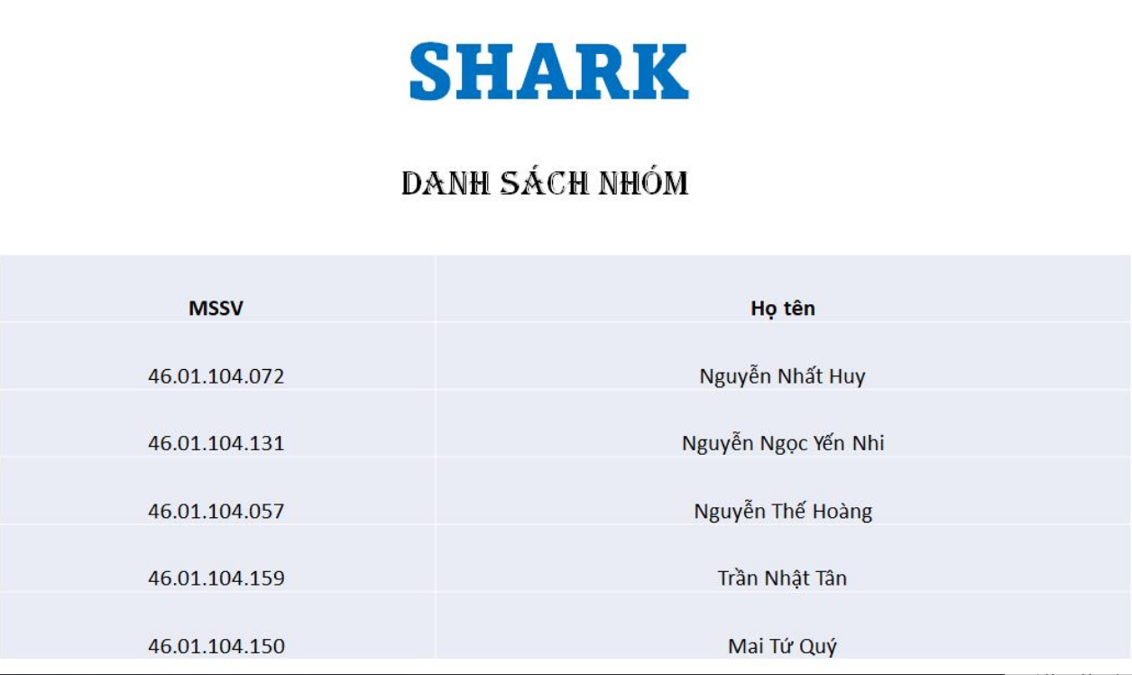

Slide 3
PHẦN 1: GIỚI THIỆU LẬP TRÌNH WEBSITE KHÓA HỌC
PHẦN 2: PHẦN MỀM WEBSITE KHÓA HỌC

Slide 4

PHẦN 1: GIỚI THIỆU LẬP TRÌNH WEBSITE KHÓA HỌC

Slide 5
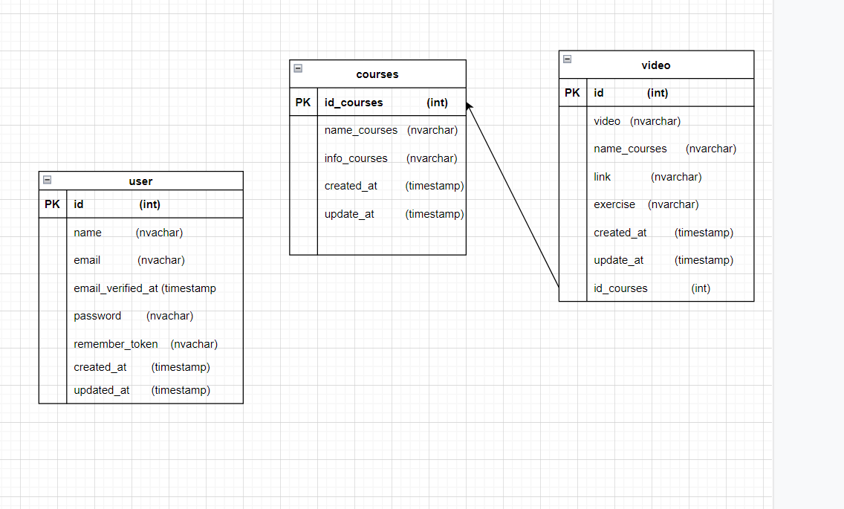
CSDL

Slide 6
Giao diện lập trình ứng dụng là gì ?
Ưu điểm của API?
01
03
Có những loại API nào?
02
Nhược điểm của API?
04
Tính tự động hóa rất cao
Ứng dụng cực kỳ linh hoạt
Khả năng thích ứng tốt
Cá nhân hóa
Dữ liệu có sẵn
Phạm vi rộng rãi
API – Application Programming Interface – giao diện lập trình ứng dụng
Web API – hệ thống API trên nền tảng web
Hệ thống API trên hệ điều hành
API của thư viện phần mềm (framework)
Chỉ hỗ trợ mặc định get, post
API cực kì khó nhớ
Web API tốn kha khá chi phí

Slide 7
PHẦN 2: PHẦN MỀM WEBSITE KHÓA HỌC
3 Chương

Slide 8
CHƯƠNG 1: TỔNG QUAN HỆ THỐNG WEBSITE KHÓA HỌC

Slide 9

1.Giới thiệu:
-Để xây dựng một hệ thống thông tin hoàn chỉnh chúng ta cần trải qua 6 giai đoạn: Khảo sát, phân tích hệ thống, thiết kế hệ thống, kiểm thử, cài đặt, vận hành và bảo trì hệ thống.
-Nhưng đối với những học sinh năm 2 như chúng em thì nhu cầu cấp thiết nhất hiện nay là qua môn và đạt điểm. Cùng với danh sách đề tài được gợi ý nên vì thế chúng tôi đã xây dựng một Website khóa học để phục vụ nhu cầu này.
-Khóa học trực tuyến là hình thức học diễn ra trên Internet. Nó thường được gọi là "elearning" trong một số các thuật ngữ khác. Tuy nhiên, học trực tuyến chỉ là một loại “học từ xa” - một thuật ngữ cho bất kỳ việc học nào diễn ra trong khoảng cách xa và không theo phương thức truyền thống của lớp học.

Slide 10
2.Mục tiêu dự án:
Mục tiêu chính của dự án là giúp người học tự học là chính
2019
2020
Có thể học ở mọi nới, mọi lúc
-Hỗ trợ thiết lập môi trường học online
2021
2022
Hỗ trợ hệ thống online học trức tuyến, qua việc truy cập internet và website.

Slide 11
3.Nhiệm vụ hệ thống:
- Cung cấp các khóa học trực tuyến đầy đủ kiến thức cho người dùng.
-Xây dựng 1 hệ thống website học trực tuyến thân thiện với người dùng.

Slide 12
4.Chức năng của hệ thống:
Tạo ra được 1 ứng dụng giúp người dùng tự học mọi lúc mọi nơi.
Cung cấp các khóa học trực tuyến
Tiết kiệm thời gian học

Slide 13
CHƯƠNG 2: CHỨC NĂNG CHÍNH CỦA WEBSITE KHÓA HỌC

Slide 14


Trang homer

Slide 15
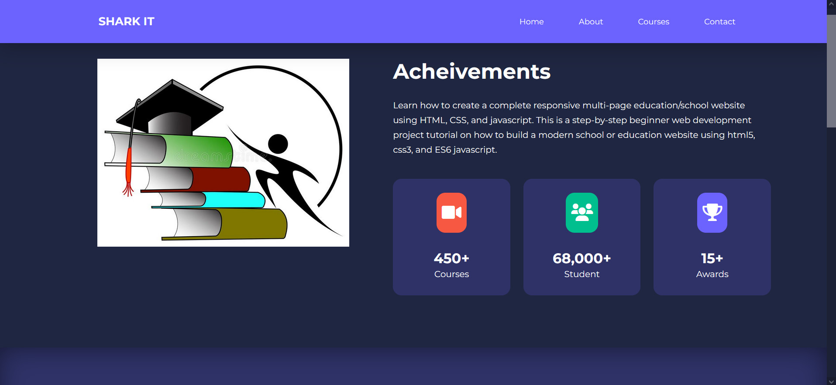
Trong About

Slide 16
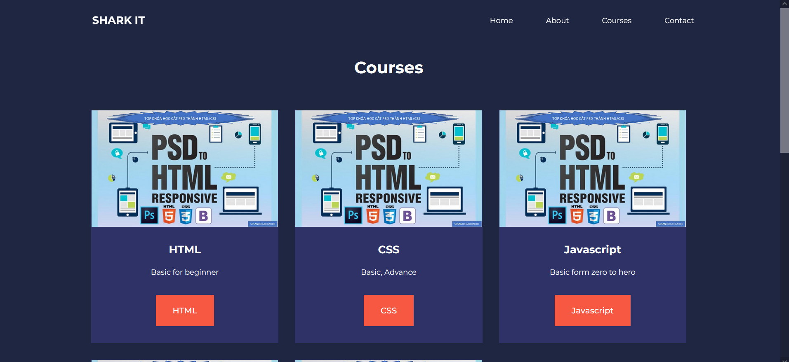
Tiếp theo trong phần Courses gồm có các ngôn ngữ lập trình như: Html, Css, Javascript, SQL, PhP và Bootstrap

Slide 17
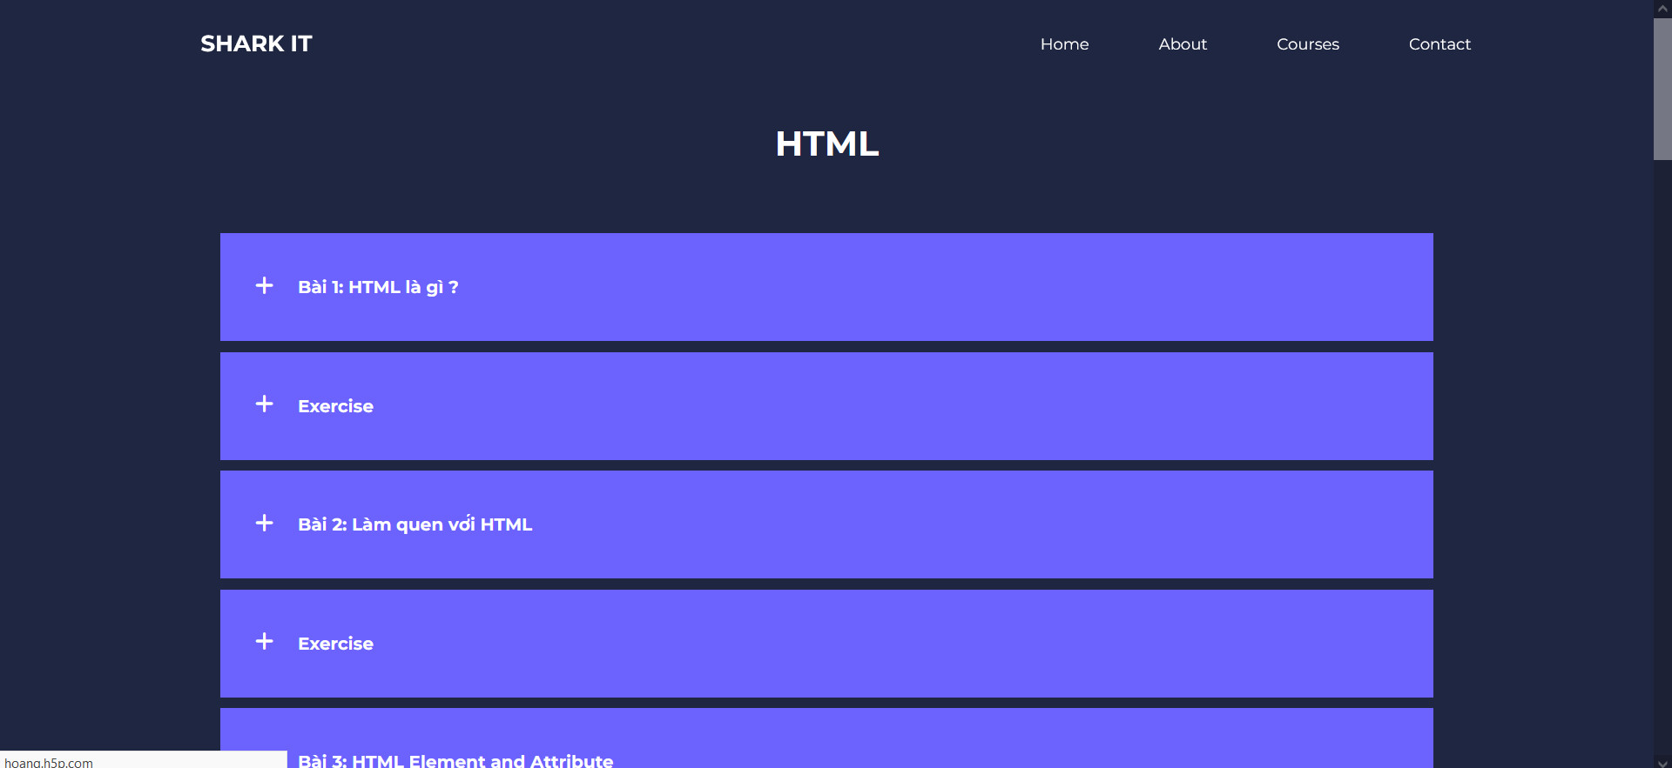
Trang học HTML

Slide 18
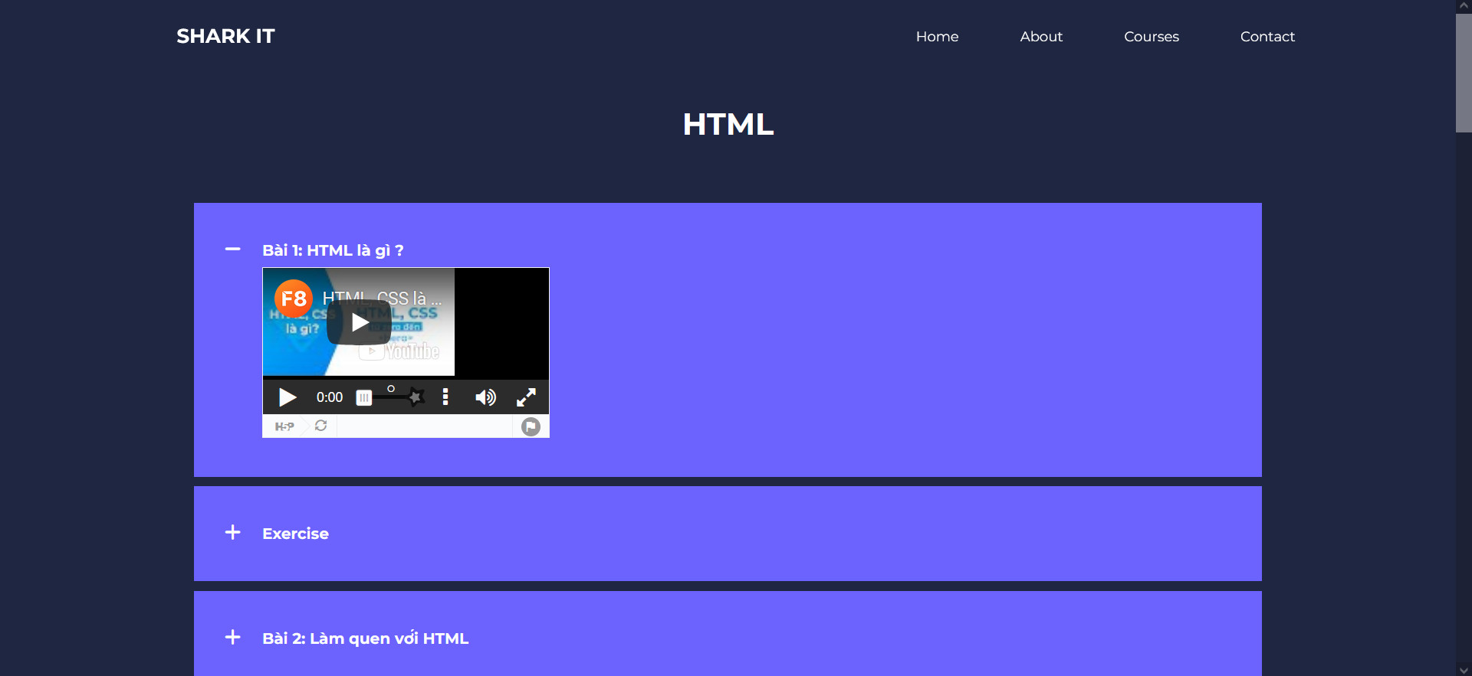
Khóa học HTML và CSS

Slide 19
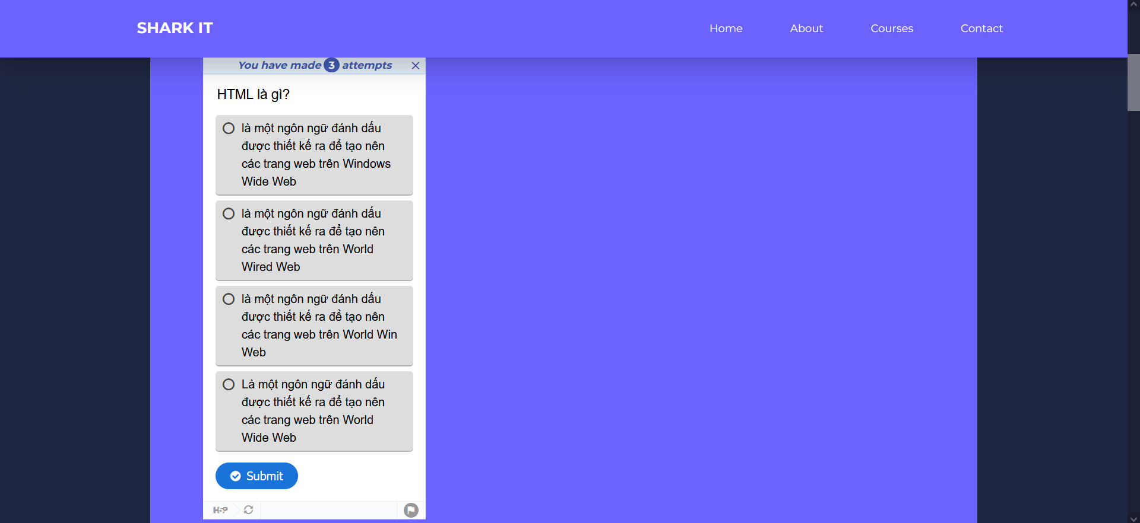
Câu hỏi cuối Bài Giảng

Slide 20
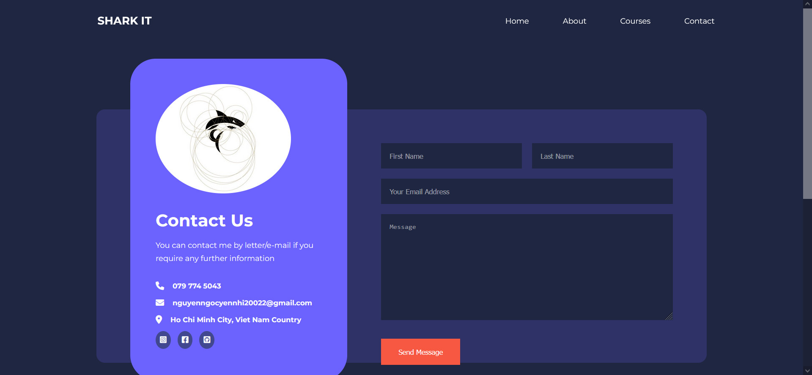
Cuối cùng là phần Contact, bạn có thể gữi những lời nhận xét về khóa học cho nhân viên để được tư vấn thêm.

Slide 21
CHƯƠNG 3: ĐÁNH GIÁ PHẦN MỀM WEBSITE KHÓA HỌC

Slide 22
1.Khả thi về kĩ thuật:
Thành viên tham gia dự án: 5 thành viên
Kích thước hệ thống: trung bình
Thời gian thực hiện: 4 tuần

Slide 23
2.Công cụ phát triển
Hệ điều hành Windows 10
Công cụ lập trình: Microsoft Visual Studio code (ngôn ngữ Html, Css)
Công cụ khác: Word, PPT, XAMPP

Slide 24
3.Bảng tổng kết
STT | Rủi ro | Mức độ | Mô tả đánh giá | Chú thích
1 | Tâm lý người dùng chưa quen với hệ thống mới | Trung bình | Nhân viên nơi làm việc đều có khả năng sử dụng máy vi tính | Tổ chức đào tạo huấn luyện cho người sử dụng hệ thống
 |  |  |  | Hỗ trợ trực tiếp người dùng trong thời gian bắt đầu. Tiến hành triển khai thử từng bước.
2 | Kích thước hệ thống | Trung bình | Thời gian triển khai hệ thống là 1 tuần
3 | Chuyển từ cách hoạt động từ thủ công sang sử dụng phần mềm | Bình thường | Nhân viên sẽ nhanh chóng thích nghi với việc sử dụng hệ thống mới | Đào tạo một lớp sử dụng phần mềm trước khi sử dụng
4 | Dữ liệu không thể phục hồi khi xóa | Cao | Chọn chức năng xóa | Có cảnh báo
5 | Nhập dữ liệu sai | Khá cao | Trong quá trình nhập không tránh khỏi khả năng nhập sai | Có cảnh báo
6 | Mở thêm tính năng cho phần mềm | Thấp | Khi muốn mở tính năng mới cho phần mềm | Nhóm phát triển chỉ cho phép người dùng hoạt động trên những model có sẵn

Slide 25

4.Yêu cầu bảo mật
Chỉ người có user + password của hệ thống mới có quyền truy cập quản trị hệ thống

Slide 26
THANKS!
Do you have any questions?

